Slide 1
电力电子研讨课汇报
第七组
电气64 虞家骏 2160400117
电气64 王玮 2160400093
电气64 宋兆祺 2160400109

Slide 2
Part 1
一、交直交变频器逆变端-恒压频比开环控制分析
1.1 逆变部分仿真电路
1.2 恒压频比控制原理
1.3 恒压频比控制实现

Slide 3
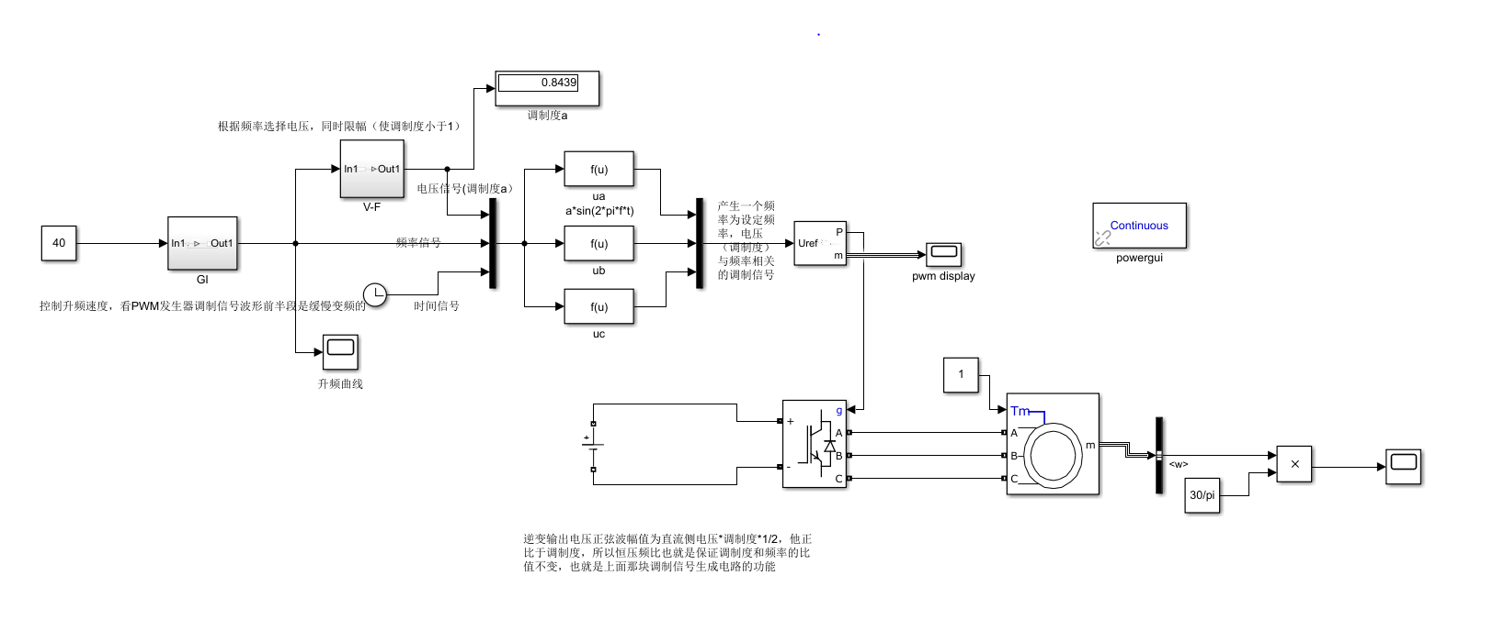
1.1 逆变部分仿真电路
电路中包含一个三相IGBT桥，直流侧暂时以与整流部分效果相同的直流稳压源代替，交流测接电机负载，逆变桥的触发信号由PWM发生器及其调制信号生成电路给出，整体采用恒压频比控制电机，即在变频调速的同时保持输入电压频率比不变。

Slide 4
1.2 恒压频比控制原理
交流电机每相定子感应电动势的4.44公式：为了保持Φm不变，需要同时改变E1，使得E1/f1为一定值，即恒压频比。而忽略定子绕组电阻时E1近似等于电动机端电压U1，通常通过控制U1/f1为定值来实现恒压频比控制。
对于以正弦波为调制信号的PWM逆变电路，其输出端等效正弦波幅值为aUd/2，其中a为调制度，Ud为直流侧电压，可见在直流侧电压保持不变时，输出电压正比于调制度a，因此只需控制a/f为一定值即可。

Slide 5
1.2 恒压频比控制原理

Slide 6
1.2 恒压频比控制原理

Slide 7
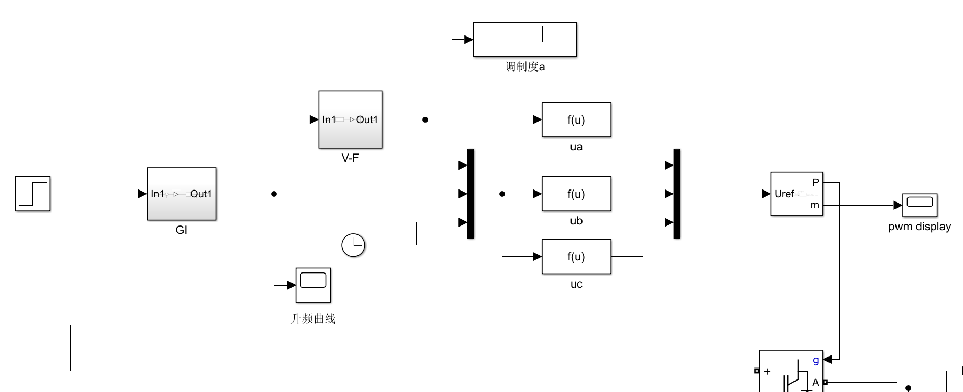
1.3 恒压频比控制实现
图中所示的调制信号生成电路功能即是生成一个a随设定的f变化的正弦调制信号。将PWM发生器设为引入外部触发信号，Uref端接入的是人为设计的由调制度a、频率f、时间t构成的相位互差120°的三相正弦调制信号。

Slide 8
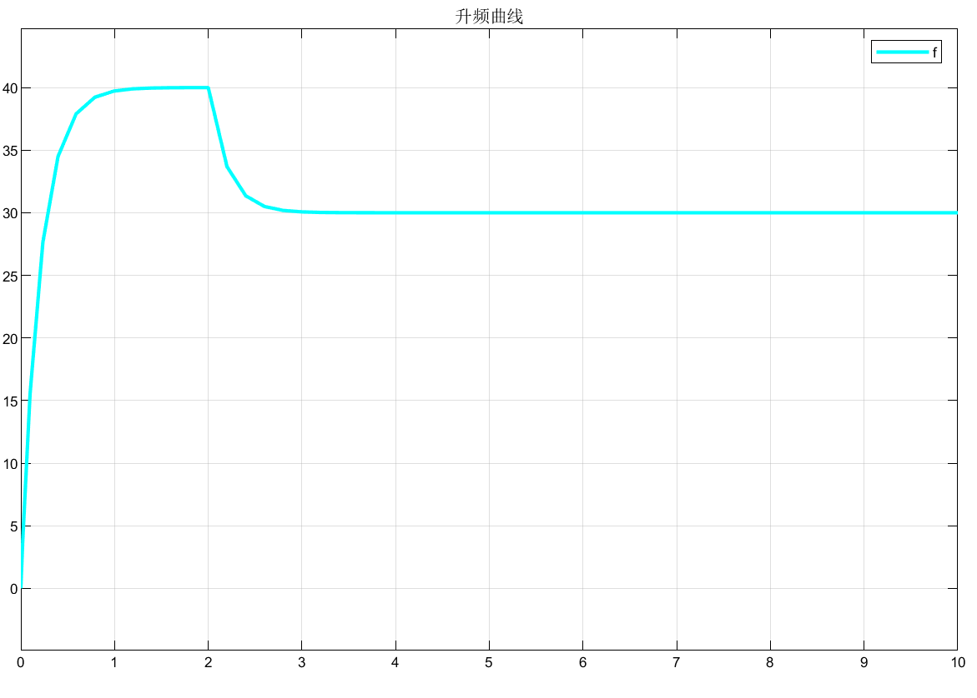
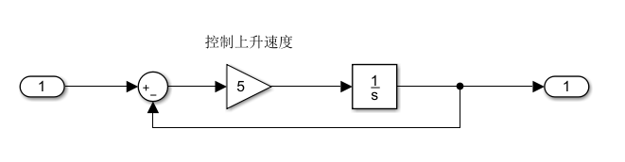
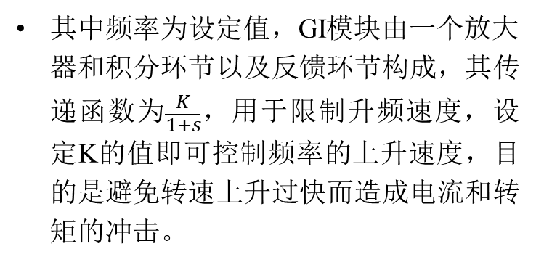
1.3 恒压频比控制实现
其中频率为设定值，GI模块由一个放大器和积分环节以及反馈环节构成，其传递函数为$\frac{K}{1+s}$，用于限制升频速度，设定K的值即可控制频率的上升速度，目的是避免转速上升过快而造成电流和转矩的冲击。
由升频曲线图可以看到，当设定频率为40Hz且在2s时将设定频率改为30Hz时，频率由0逐渐上升到40Hz，并在2s后逐渐下降到30Hz，避免了频率突变。

Slide 9
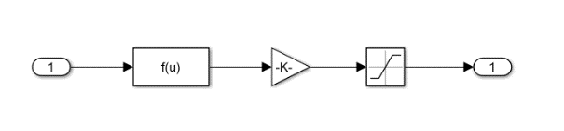
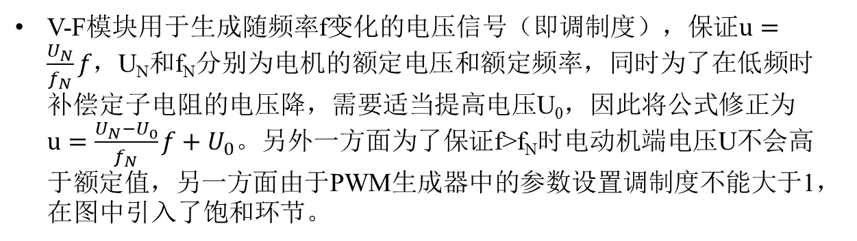
1.3 恒压频比控制实现
V-F模块用于生成随频率f变化的电压信号（即调制度），保证$u=\frac{U_{N}}{f_{N}}f$，U_{N}和f_{N}分别为电机的额定电压和额定频率，同时为了在低频时补偿定子电阻的电压降，需要适当提高电压U₀，因此将公式修正为$u=\frac{U_{N}−U_{0}}{f_{N}}f+U_{0}$。另外一方面为了保证f>f_{N}时电动机端电压U不会高于额定值，另一方面由于PWM生成器中的参数设置调制度不能大于1，在图中引入了饱和环节。

Slide 10
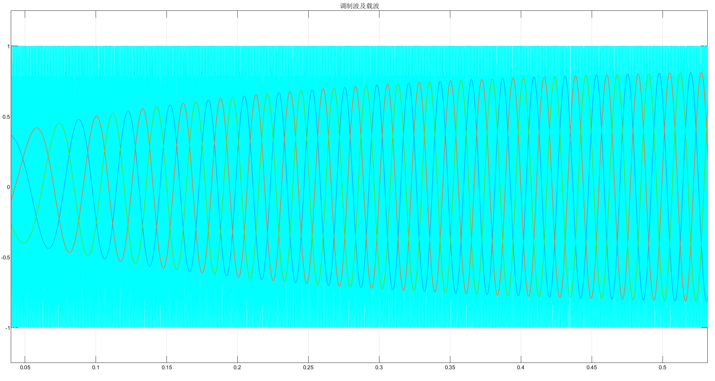
1.3 恒压频比控制实现
由此分别得到频率信号，电压（调制度）信号，时间信号并汇总形成一正弦信号进而形成三路相位互差120°的正弦调制信号，并且能够保证a/f即U/f为一定值。由下图可见，生成了三路正弦调制信号，并且频率经历了从小到大的渐变过程。

Slide 11
Part 2
二、电机四象限运行的实现
2.1 工作原理
2.2 仿真结果

Slide 12
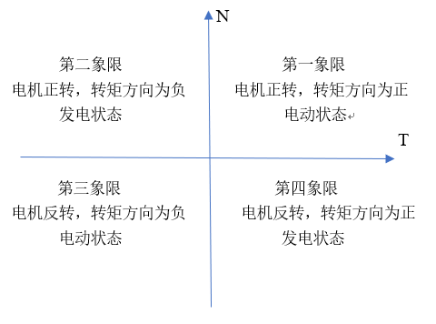
2.1 工作原理
负载转矩与电机工作状态的关系：当电机工作于电动状态时，由外界提供输入电压，吸收功率，将电能转换为机械能，仿真中电机的Tm为正；当电机工作于发电状态时，向外输出功率，将机械能转换为电能，相应Tm则应为负值。
电机输入三相电压与电机转向的关系：根据电机学的相关知识可知，任意对调两相电压即可实现电机转向的改变。

Slide 13
2.1 工作原理

Slide 14
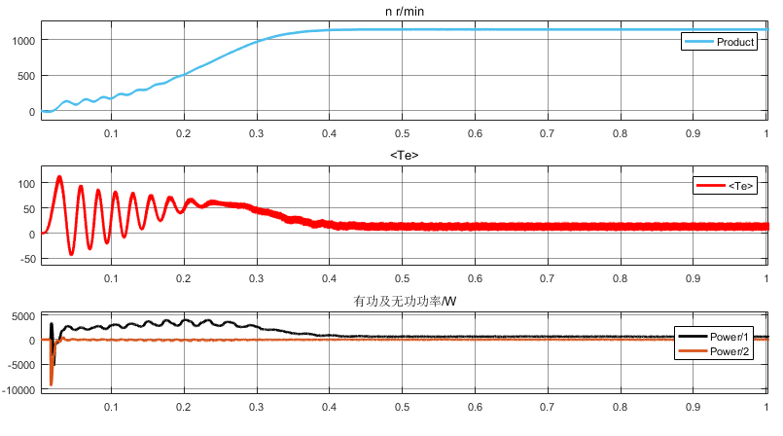
2.2 仿真结果
电动机运行，n=1200r/min，正转：Tm=13N·m，相序A,B,C
电机的转速、转矩以及有功、无功功率分别如上图所示，转速有一段0.35缓慢上升区间，随后能够稳定在1200r/mins左右的；而转矩在转速上升过程中呈现不稳定的振荡状态，进入稳定状态后实现电动运行，平均值不变但转矩大小有波动，同前面的分析相同，可能是由于逆变电路输出电压不稳定造成；功率测量模块得到的有功无功功率可见（黑线），在稳定状态，输出有功功率为正，说明电能从电源端流向电机。

Slide 15
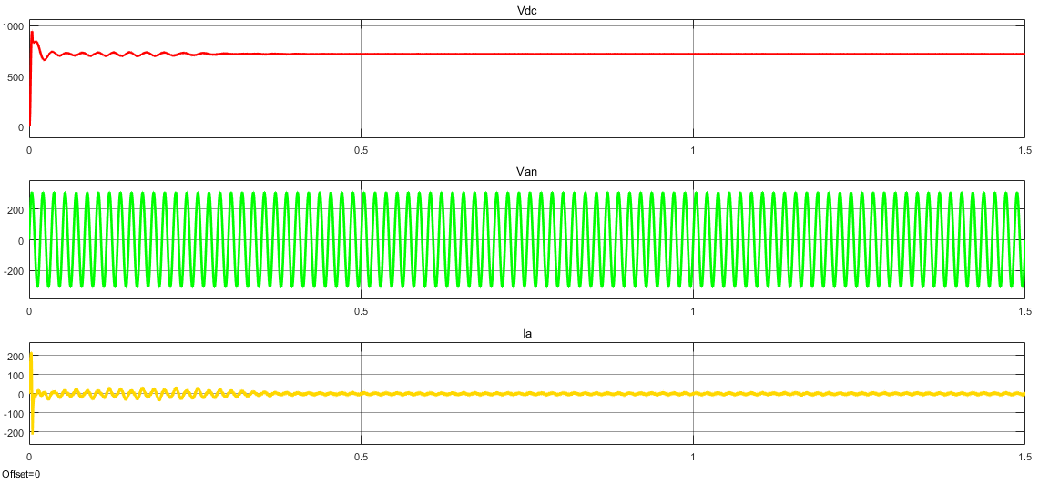
2.2 仿真结果
测量得到的整流端输出电压、整流输入相电压、相电流波形如上，可见整流端能控制输出稳定的直流电压。

Slide 16
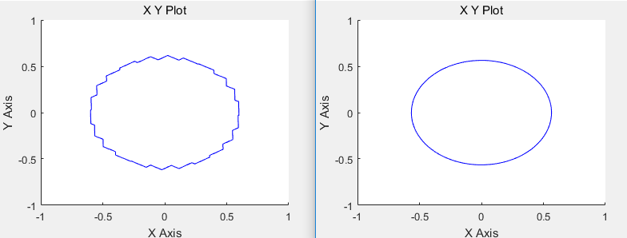
2.2 仿真结果
稳定后，最终得到的定子磁场及转子磁场如图，转子磁场空间分布基本接近圆形。

Slide 17
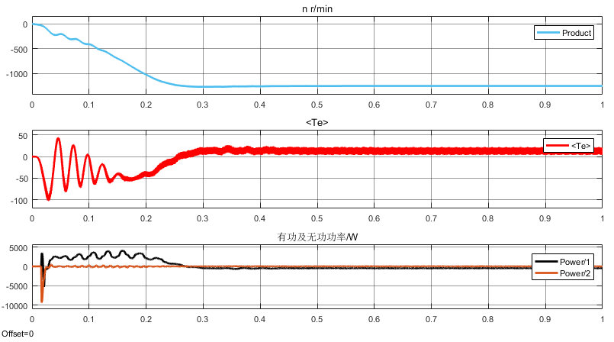
2.2 仿真结果
2) 电动机运行，n=1200r/min，反转：Tm=13N·m，相序A, C, B
电机的转速、转矩以及有功、无功功率分别如上图所示，转速有一段0.3s左右的缓慢下降区间，随后能够稳定在-1200r/min；而转矩在稳定后基本与正转时相同；由功率波形可见，电源端输出有功功率最终稳定在正值，且有一定无功功率的输出，用以电机励磁。

Slide 18
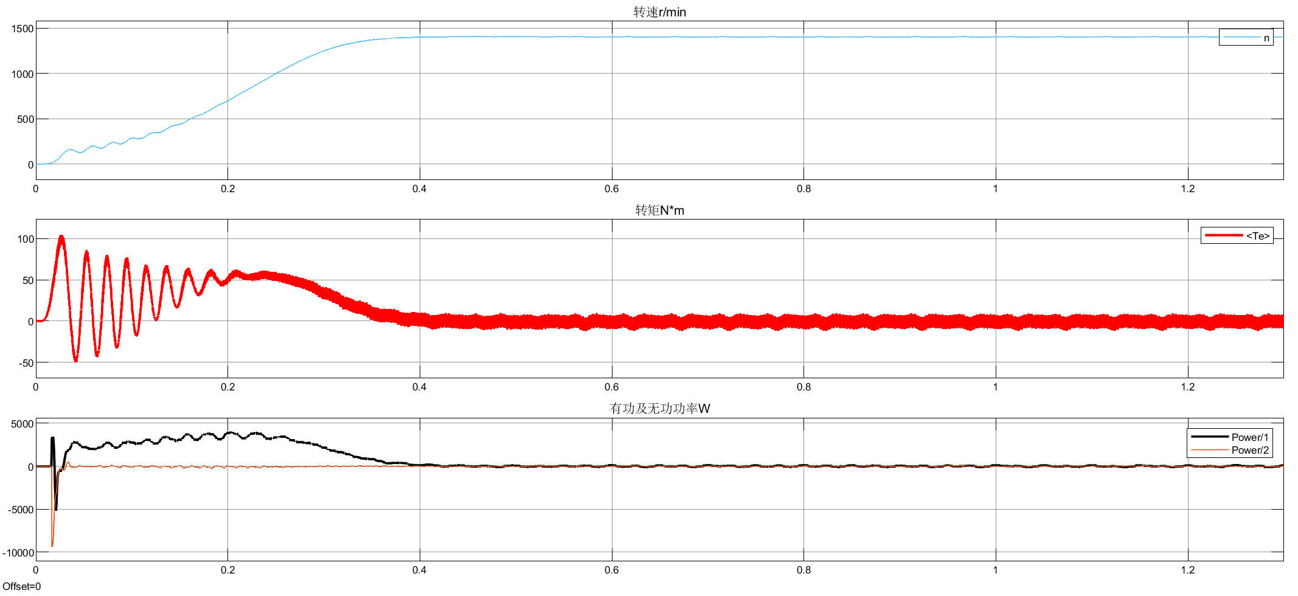
2.2 仿真结果
3）发电机运行，n=1400，正转
电机的转速、转矩以及有功、无功功率分别如上图所示，转速有一段0.3s左右的缓慢上升区间，随后能够稳定在1400r/min；而转矩在稳定后基本与正转时相同；由功率波形可见，电源端输出有功功率最终稳定在负值，说明电能从电机反馈回电源，向电网测供电，这也是在整流侧进行PWM控制的优点，能实现电机的四象限运行，且电路较利用可控变流器实现再生反馈的电压型间接交交变频电路更为精简。

Slide 19
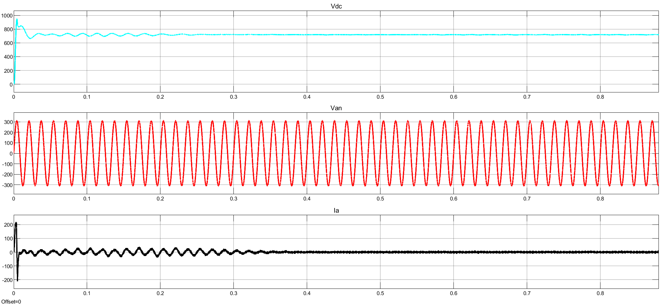
2.2 仿真结果
测量得到的整流端输出电压、整流输入相电压、相电流波形如上，与发电情况相同，整流端能根据设定控制稳定的直流电压输出。

Slide 20
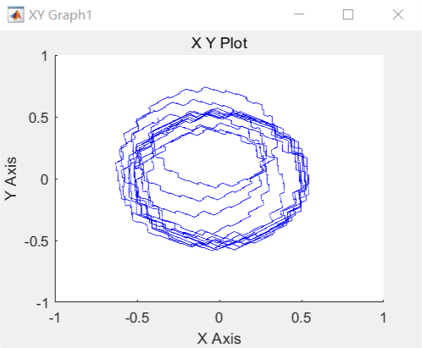
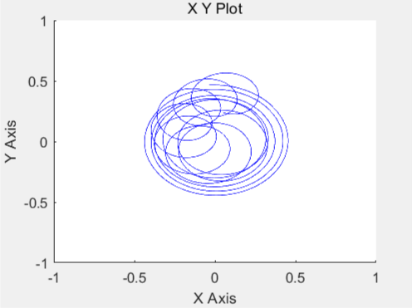
2.2 仿真结果
由于Matlab中保存的数据长度有限，所以在运行到稳态一段时间后只显示稳定时的定转子磁场如1),2)中所示，而上图观察了定转子磁场从电机开始运行到稳定一段时间后的结果，可见电机启动过程中的磁场变化情况：起初不稳定，稳态时呈现规律与前面的仿真结果一致。

Slide 21
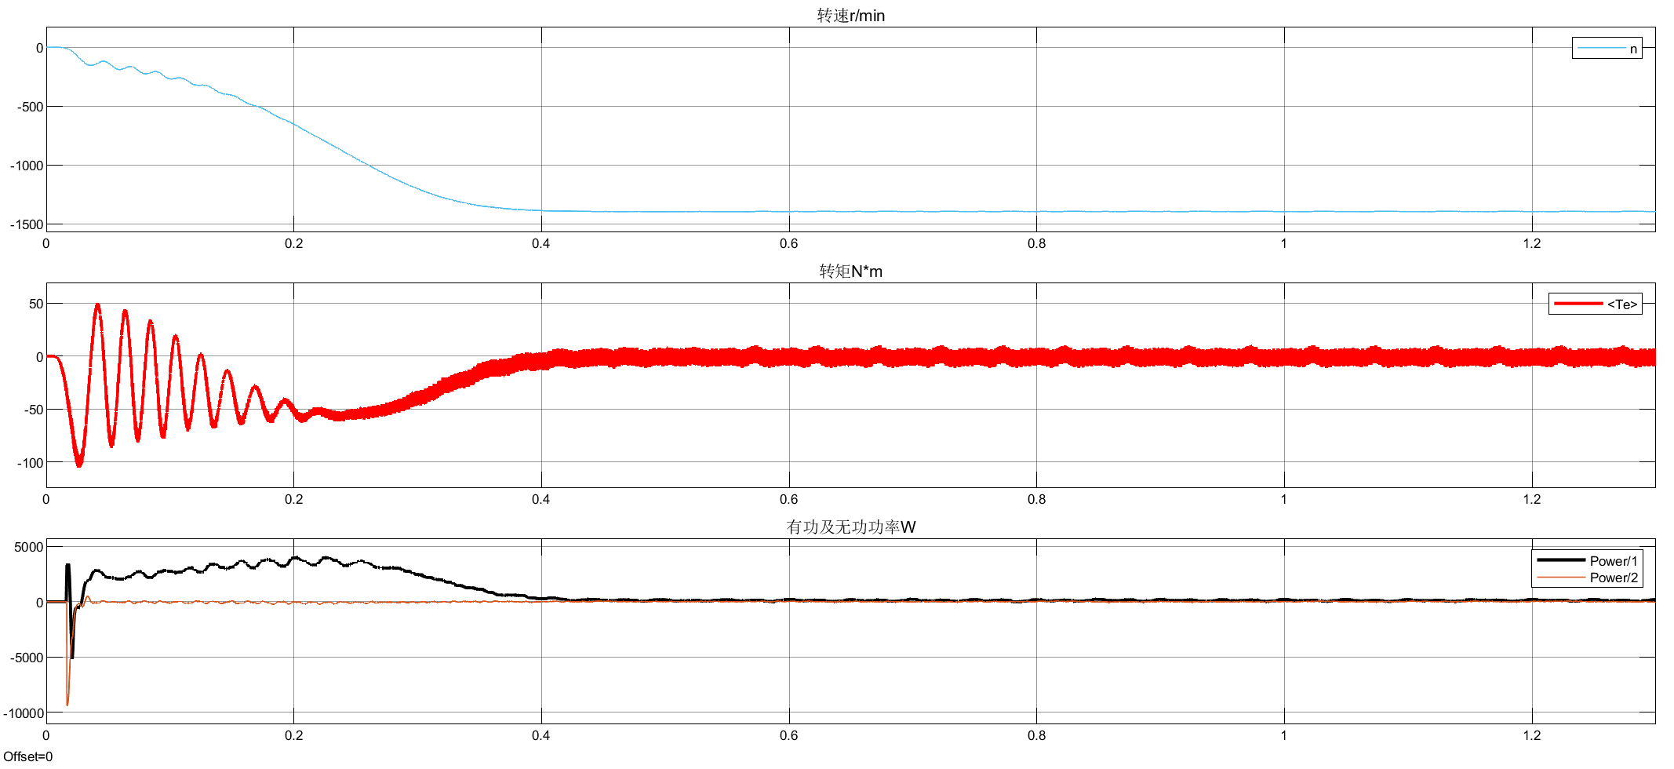
2.2 仿真结果
4）发电机运行，n=1400，反转
电机的转速、转矩以及有功、无功功率分别如上图所示，转速有一段0.3s左右的缓慢下降区间，随后能够稳定在-1400r/min；而转矩在稳定后基本与正转时相同；功率波形可见，电动机向电网侧输送有功功率。

Slide 22
Part 3
三、闭环控制输出直流电压的PWM整流模块
3.1 三相电压型PWM闭环控制整流(VSR)电路结构
3.2 三相电压型PWM闭环控制整流电路结构分析
3.3 电流内环设计
3.4 电压外环设计

Slide 23
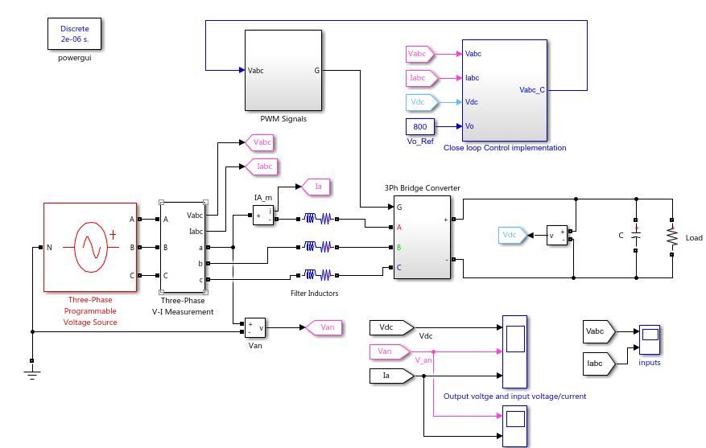
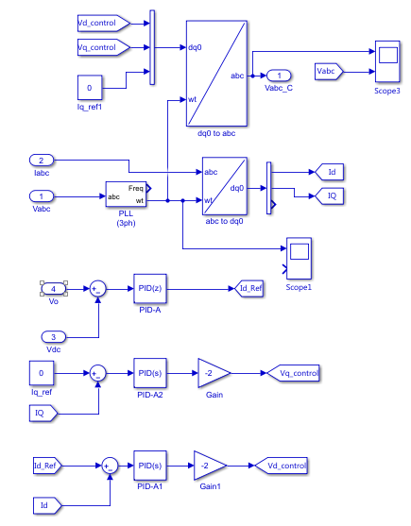
3.1 三相电压型PWM闭环控制整流(VSR)电路结构
Created by :Amit Kumar Singh(from National University of Singapore)

Slide 24
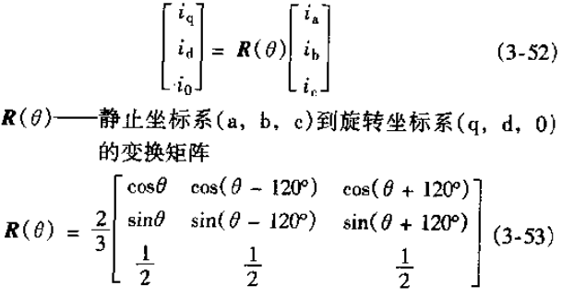
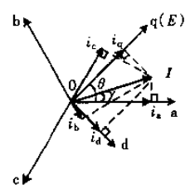
3.2 三相电压型PWM闭环控制整流电路结构分析
通过坐标变换将三相静止坐标系(a,b,c)变为同步旋转坐标系(d,q)。三相对称静止坐标系中的基波正弦变量将转化为同步旋转坐标系中的直流变量，从而简化了控制系统设计。
一般采用双环控制，即电压外环和电流内环控制。
本组所用结构为间接电流控制结构。
张崇巍, 张兴. PWM整流器及其控制[M]. 机械工业出版社, 2003.

Slide 25
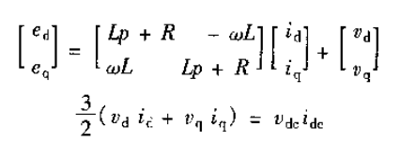
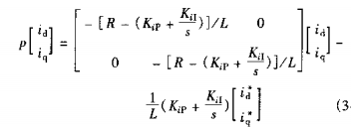
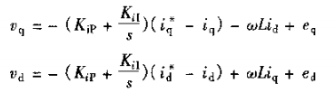
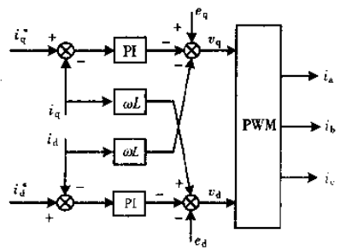
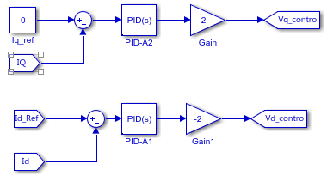
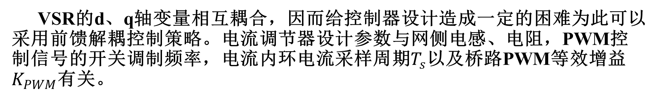
3.3 电流内环设计
VSR的d、q轴变量相互耦合，因而给控制器设计造成一定的困难为此可以采用前馈解耦控制策略。电流调节器设计参数与网侧电感、电阻，PWM控制信号的开关调制频率，电流内环电流采样周期$T_{s}$以及桥路PWM等效增益$K_{PWM}$有关。

Slide 26
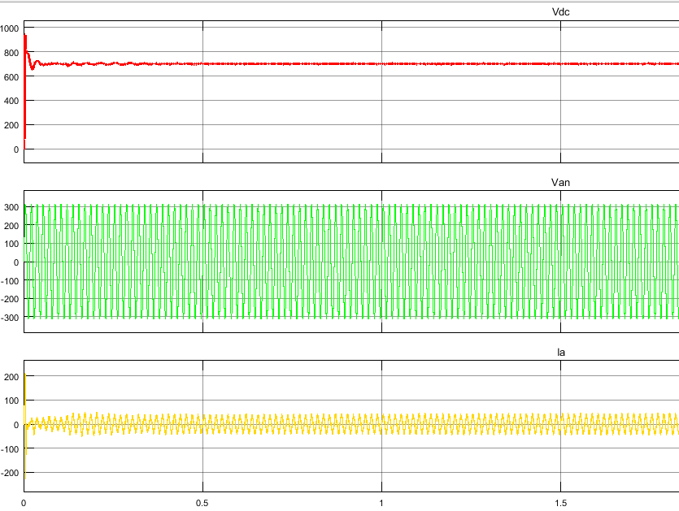

3.4 电压外环设计
电压外环控制系统设计参数与网侧电感、电阻、直流侧电容以及线性化控制规律中的参数k的选取有关。
虽然Amit Kumar Singh设计的时是按照功率因数为1进行设计的，这种设计是在负载为纯电阻10欧姆的情况下选取的各项参数。本文负载为电机，内部含有电感，所以会对功率因数校正产生不好的影响，增加交流侧的电流谐波。

Slide 27
Part 4
四、电机转速的闭环控制实现
4.1 开环恒压频比调速中的问题
4.2 转速闭环控制系统
4.3 转速闭环控制系统中的PID参数调整

Slide 28
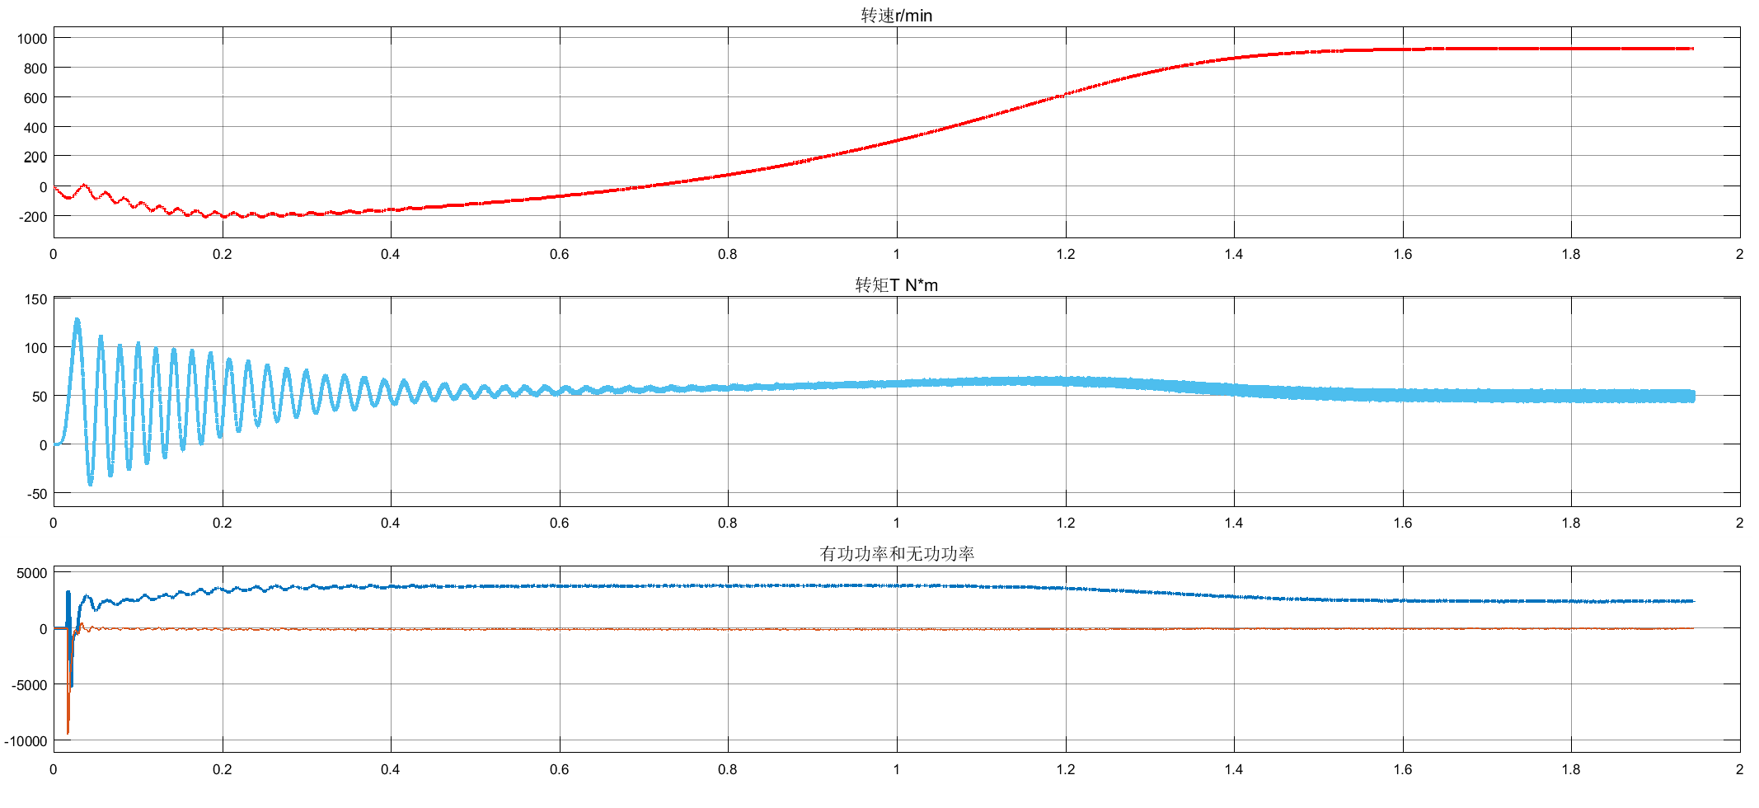
4.1 开环恒压频比调速中的问题
转速为1200r/min，负载转矩为50N•m时，电机实际转速、转矩及功率。可以发现，进入稳态后的电动机，由于转差率过低，无法达到预定的转速，最终稳定在900r/min左右。

Slide 29
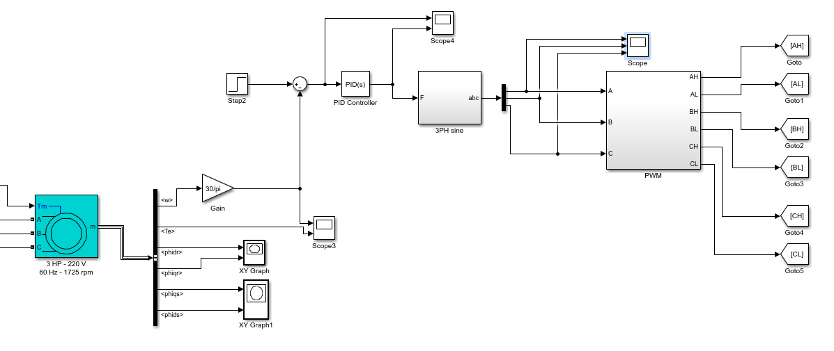
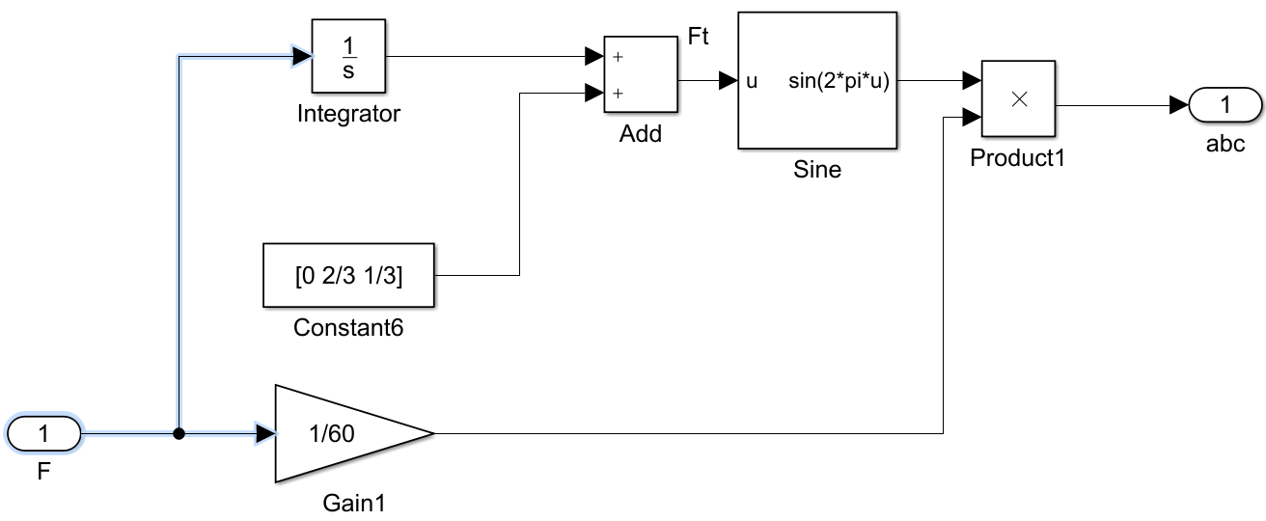
4.2 转速闭环控制系统
Created by : Mohamed AslamAll
(from PACE LAB cochin, INDIA.)

Slide 30
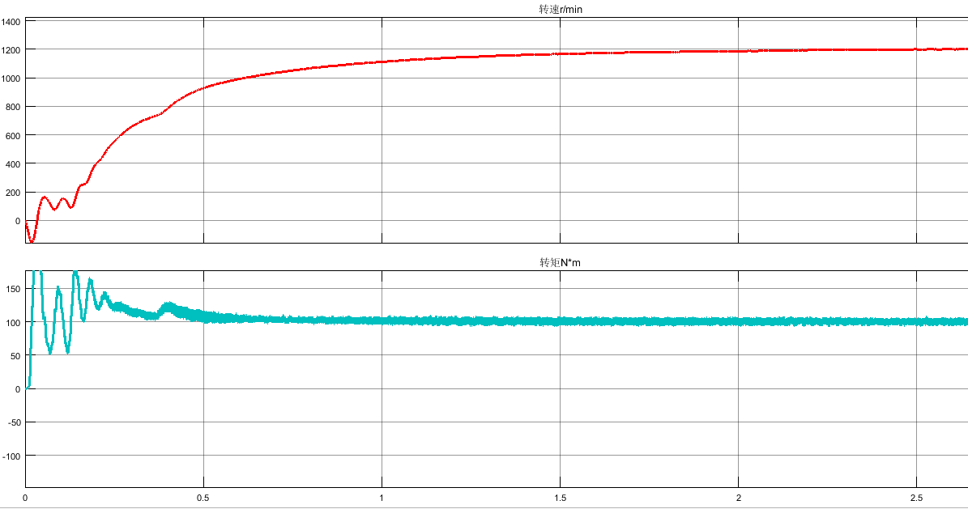
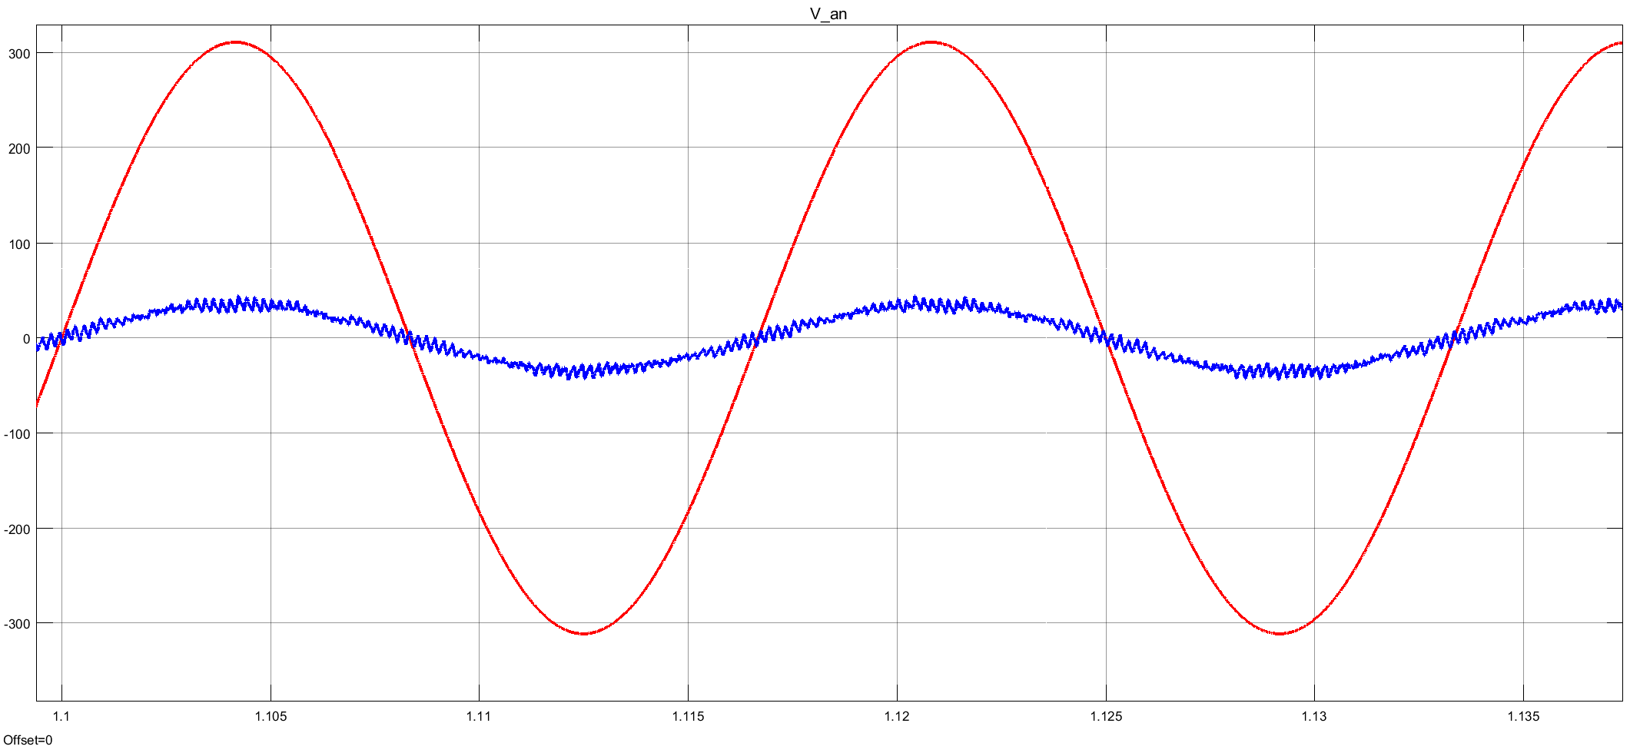
4.3 电机转速的闭环控制系统
设定转速1200r/min，转矩为100N•m时电机运行状况

Slide 31
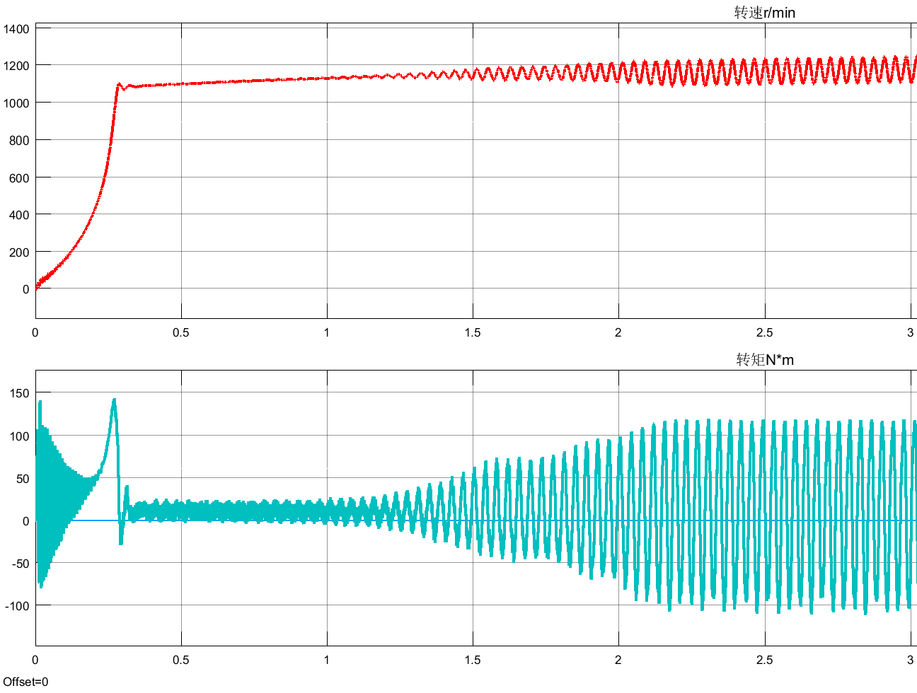
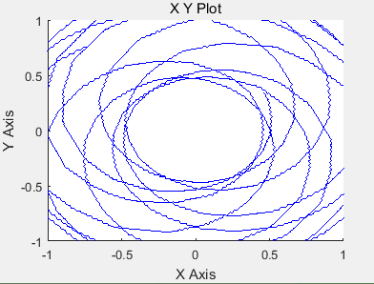
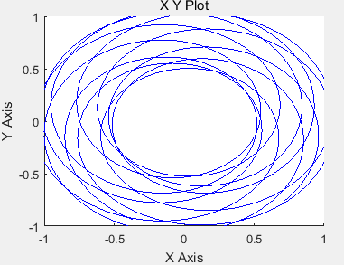
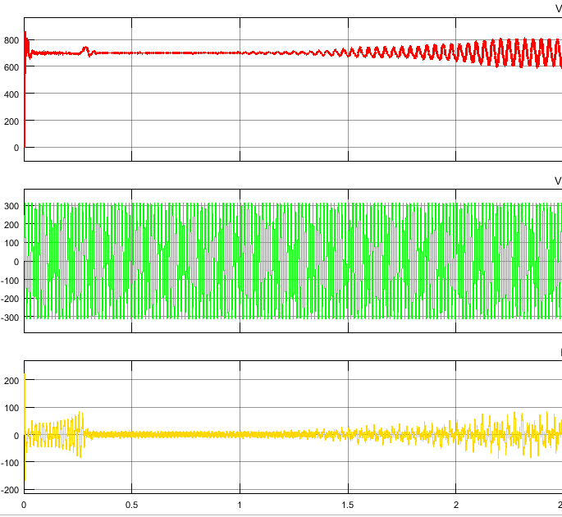
4.3 转速闭环控制系统中的PID参数调整
闭环转速反馈系统PI调节器P的系数改为0.1后，设定转速1200r/min，转矩为100N•m时电机运行状况

Slide 32
Thanks！
感谢：
感谢电气612李帆同学帮助

